Slide 1
GENOVÉ TECHNOLOGIE
Základní technologie rekombinantní DNA:
Základní technologie rekombinantní DNA - enzymy, vektory, metody transformace, konstrukce genových knihoven.

Slide 2
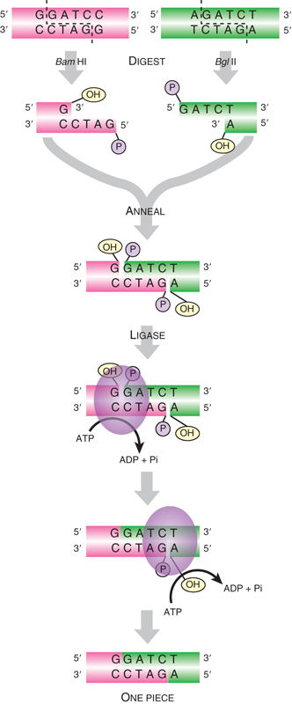
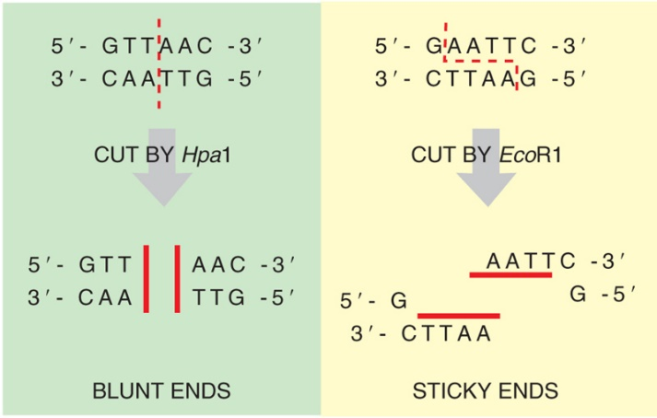
Restrikční enzymy
Bakteriální enzymy vážící se na specifickou sekvenci a štípající obě vlákna
Ochrana bakterií před cizí DNA (viry)
Jsou citlivé na metylaci DNA
Rozlišujeme dva základní druhy:
Typ I – štípou řetězec DNA 1000 a více bazí od rozpoznávané sekvence
Typ II - štípou řetězec DNA v místě rozpoznávané sekvence (tupé, ostré konce)
Počet rozpoznávaných bází určuje míru fragmentace cílové DNA
Spojení fragmentů - ligáza (T4 ligáza)
Clark and Pazdernik, 2016

Slide 3
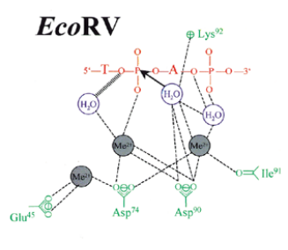
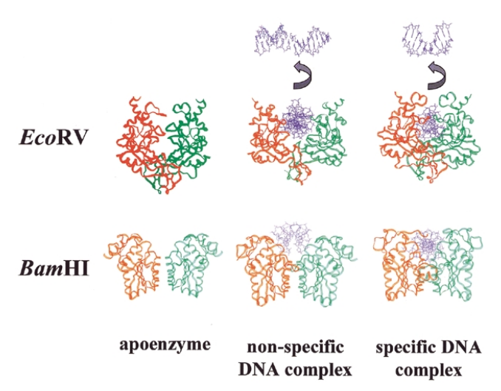
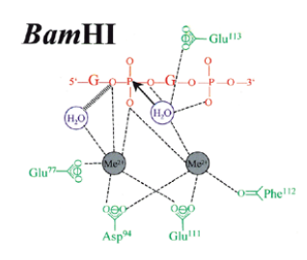
Restrikční enzymy (struktura)
Pingoud and Jeltsch, 2001

Slide 4
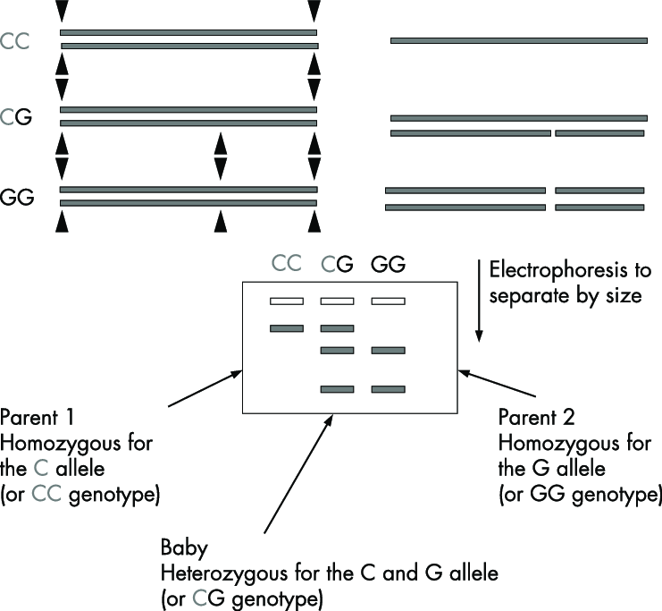
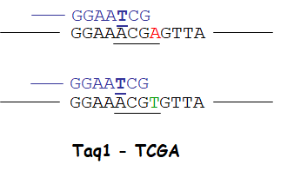
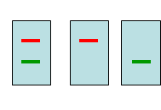
Restriction Fragment Length Polymorphism
Použití mis-match primerů

Slide 5
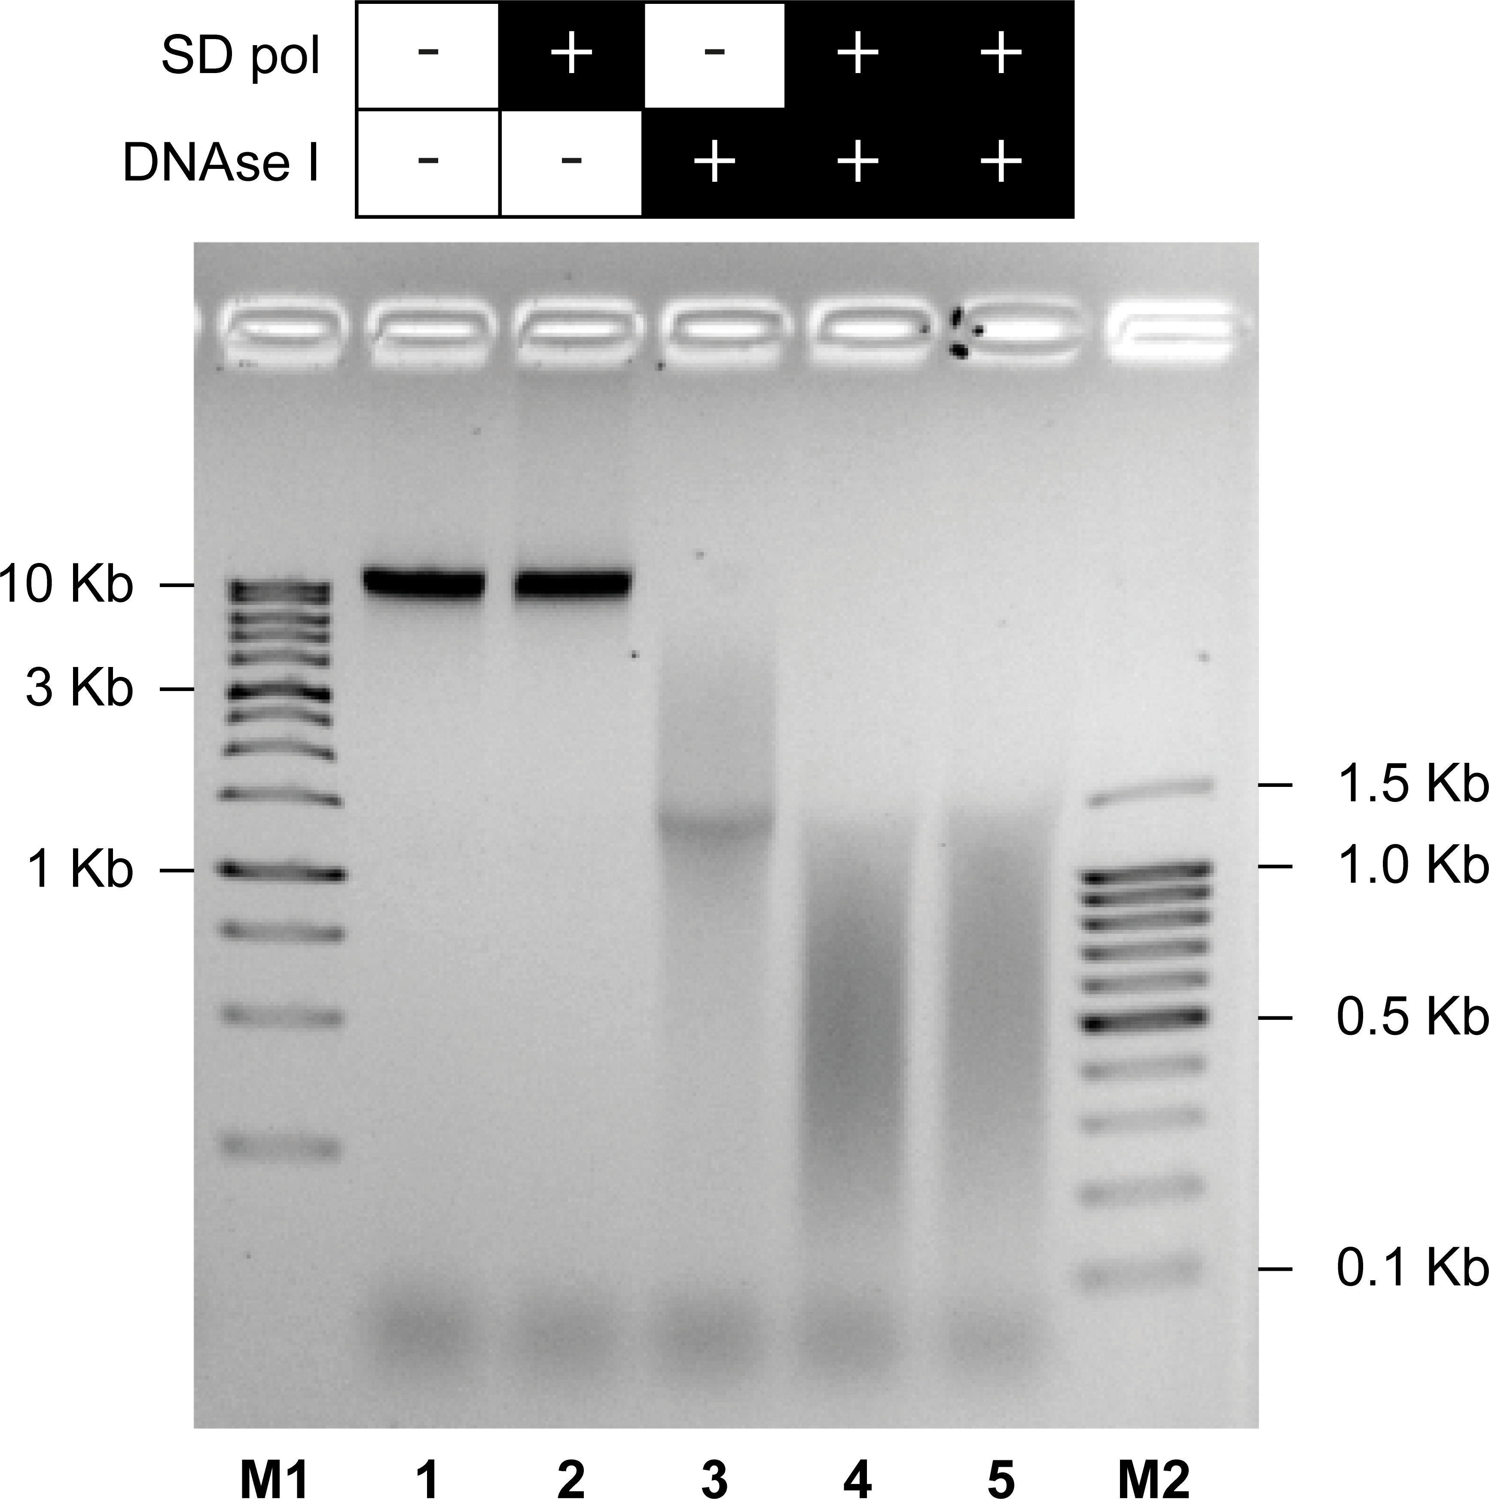
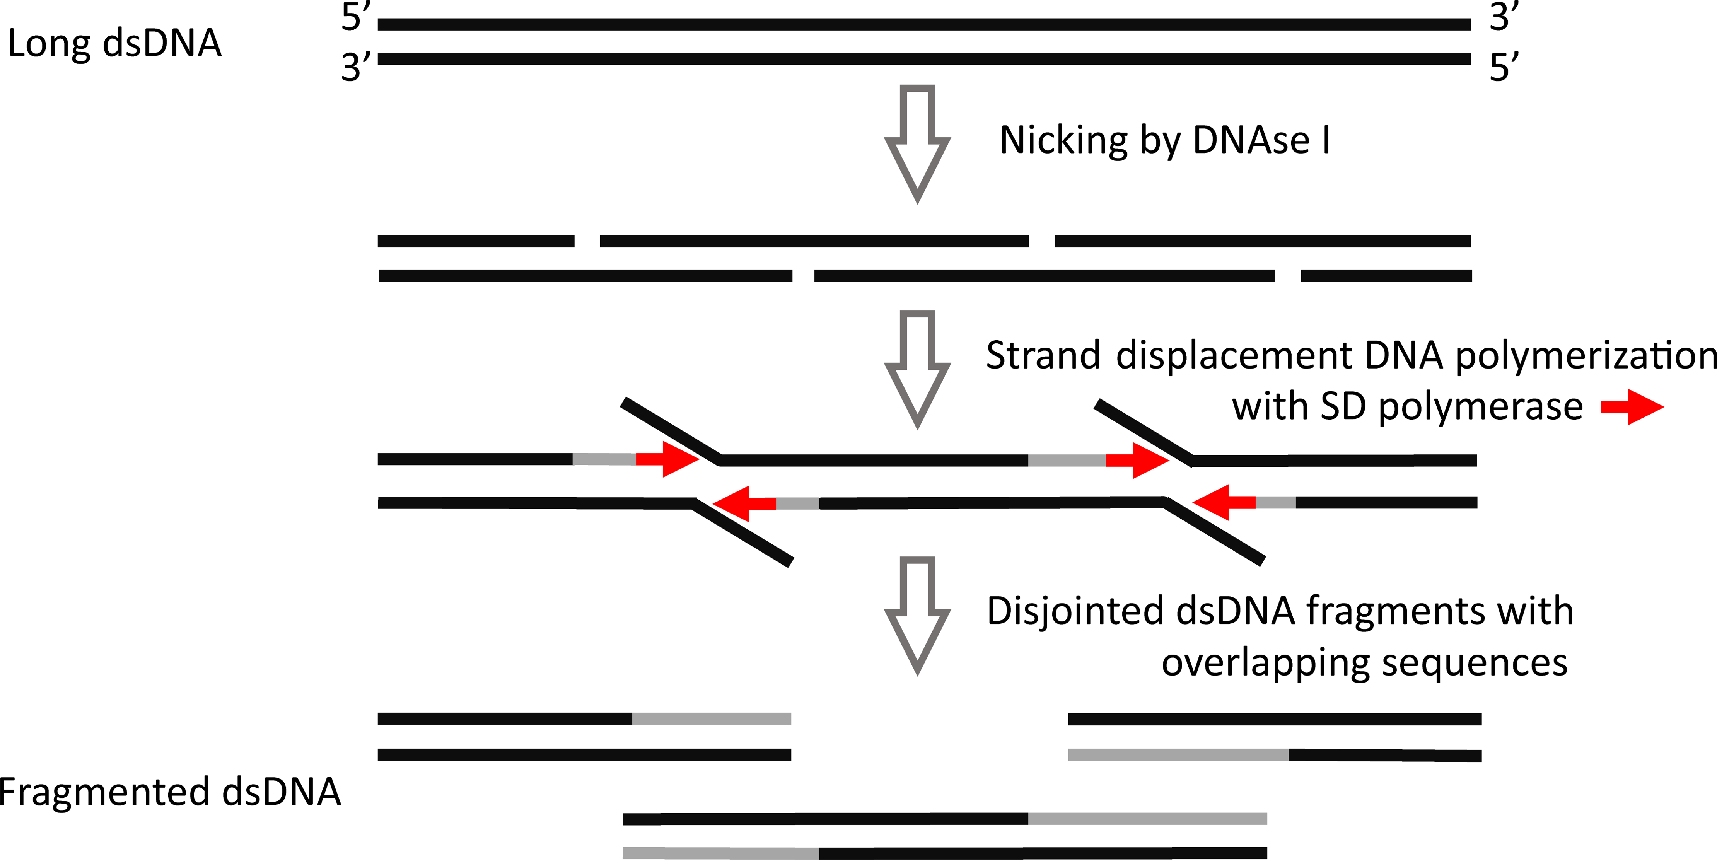
Fragmentáza
Používaná k fragmentaci DNA u NGS
Směs dvou enzymů (DNasa I a SD (strand-displacement) polymeráza)
Ignatov et al. 2019

Slide 6
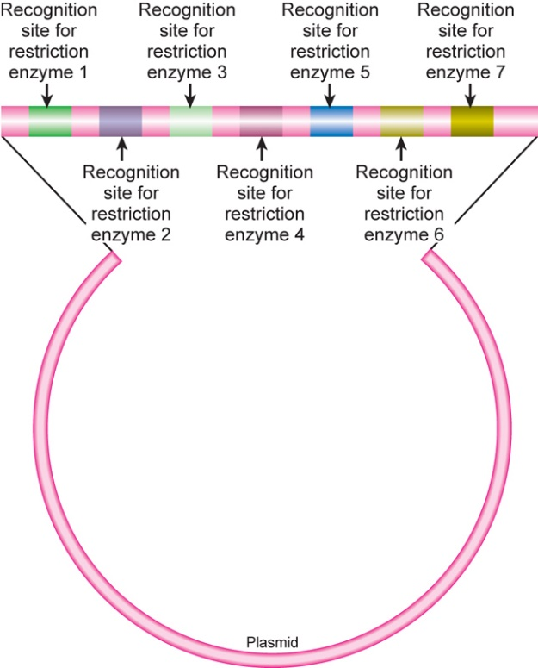
Klonovací vektory
Specializované plazmidy (jiné elementy) nesoucí cizorodou DNA za účelem studia/manipulací
V současné době používáme rovněž arteficiální chromosomy a viry
Základní vlastnosti klonovacích vektorů:
- malá velikost (snadná manipulovatelnost a izolace)
- snadný přenos mezi buňkami transformací
- snadná izolace z hostitelského organismu
- snadná detekce a selekce
- výskyt ve větším počtu kopií (kontrola ori místem)
- mnohočetné klonovací místo pro vložení klonované DNA
- Metoda detekce přítomnosti vložené DNA ve vektoru
Clark and Pazdernik, 2016

Slide 7
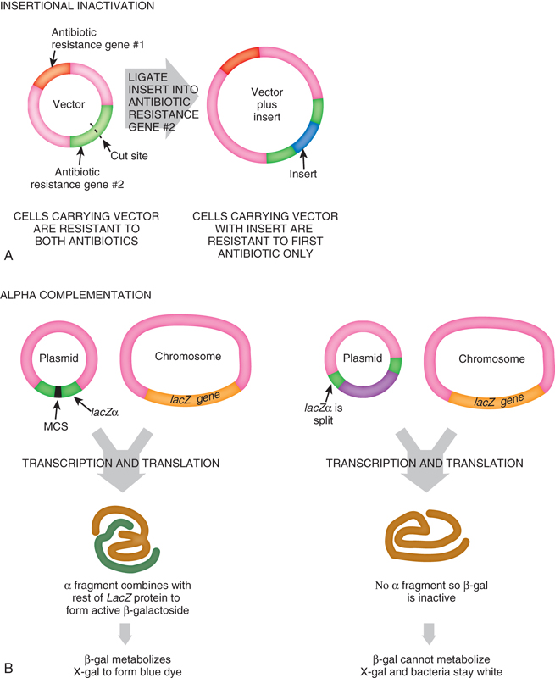
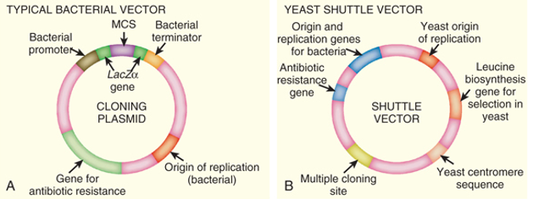
Klonovací vektory
Možnosti kontroly vložení DNA:
- inserční inaktivace (gen rezistence na ATB)
- ccdB gene (gen smrti interferující s aktivitou DNA gyrázy) https://link.springer.com/article/10.1007/BF00280310)
- alfa komplementace (β-galaktozidáza)
Kvasinkové vektory založená na 2μ circle
- ori místo dvou organismů, Cen sekvence
- selekce na základě syntézy AK
Clark and Pazdernik, 2016

Slide 8
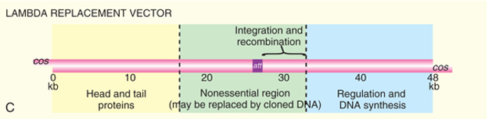
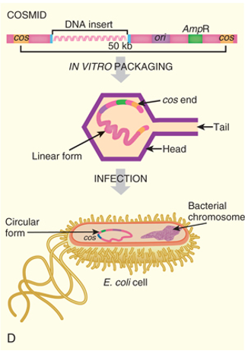
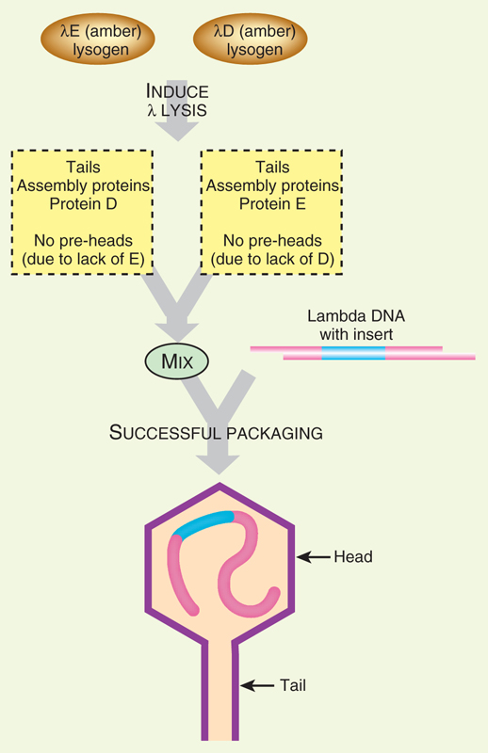
Virové vektory
Bakteriofágové vektory
- upraveny, tak že mohou nést ne-virovou DNA v kapsidě
- spojení cos sekvencí = tvorba replikační formy (RF) replikované valivou kružnicí
- může být vložen insert o velikosti 37 až 52 kb
- využití pomocných virů pro sbalení DNA do virových částic
Cosmidy
- vysoce modifikovaný lambda vektor mající pouze cos místa
- nutnost sbalení pomocí pomocného fága
Clark and Pazdernik, 2016

Slide 9
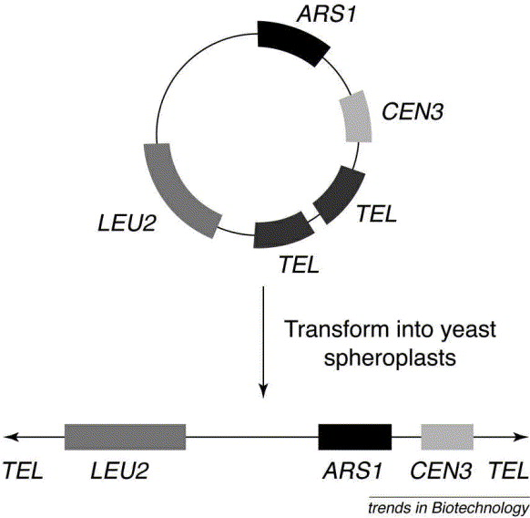
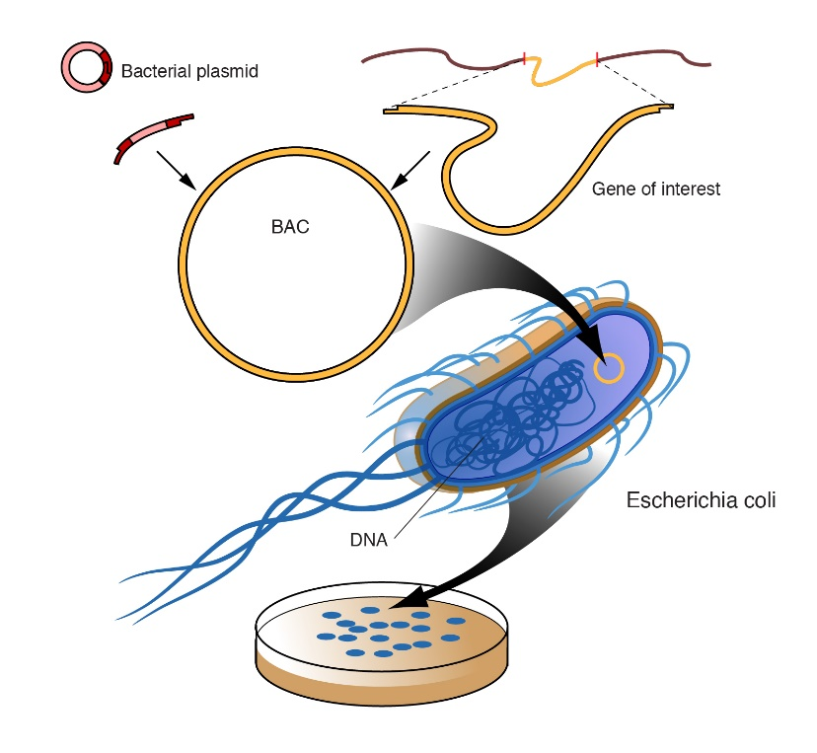
Arteficiální chromozomy
Slouží pro manipulace s velkými částmi DNA (150 – 2000 kb)
Zahrnují:
- kvasinkové arteficiální chromozomy (YACs)
- bakteriální arteficiální chromozomy (BACs)
- P1 bakteriofágové arteficiální chromozomy (PACs)
YACs obsahují centromeru a telomery pro trvalé udržení v kvasince
BACs jsou cirkularizovány a množeny v bakteriích (ori místo a gen rezistence)
Trends in Biotechnology 2000, DOI: (10.1016/S0167-7799(00)01438-4)

Slide 10
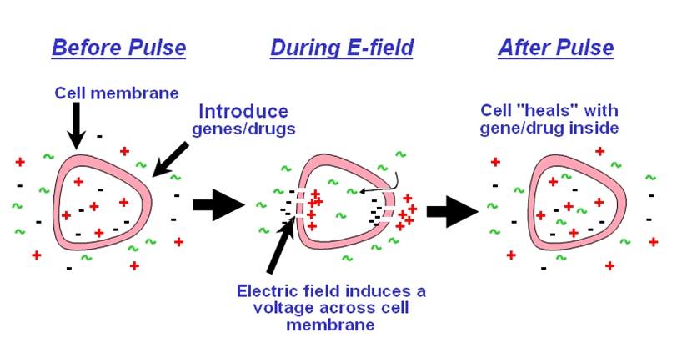
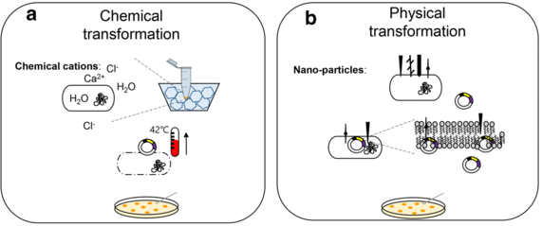
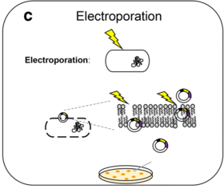
Transformace DNA
Transformace je proces, kterým se cizí DNA zavádí do buňky.
Kompetentní buňky E. coli:
- použití vápenatých iontů a teplotního šoku pro zvýšení permeability buněčné stěny a membrány
- použití elektroporace pro otevření buněčné stěny a membrány
Kompetentní kvasinky:
- kombinace octanu litného, jednovláknové nosné DNA a polyethylenglykolu (PEG)

Slide 11
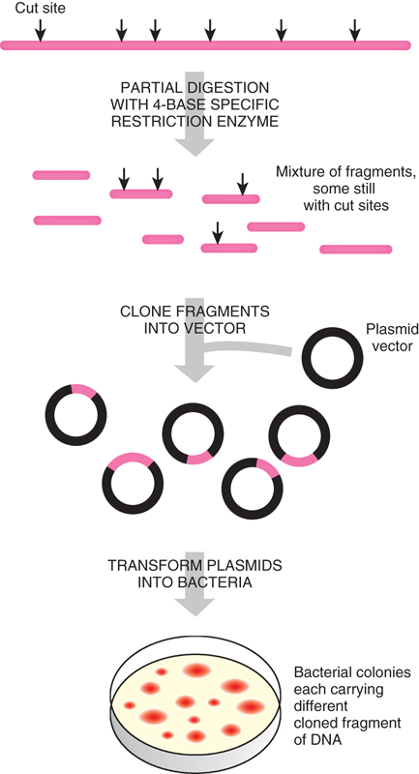
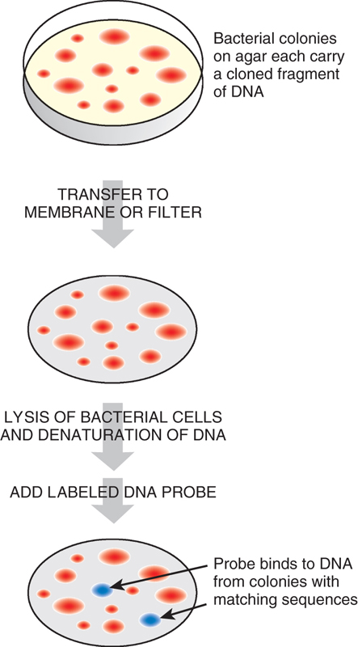
DNA knihovny
Používané pro:
- nalezení nových genů
- sekvenaci genomů
- porovnání genů z různých organizmů
Základní kroky v rámci tvorby knihovny:
- izolace chromozomální DNA
- naštěpení DNA restrikčním enzymem
- linearizace příslušného vektoru
- vložení fragmentů do vektoru
- transformace do E. coli
Clark and Pazdernik, 2016

Slide 12
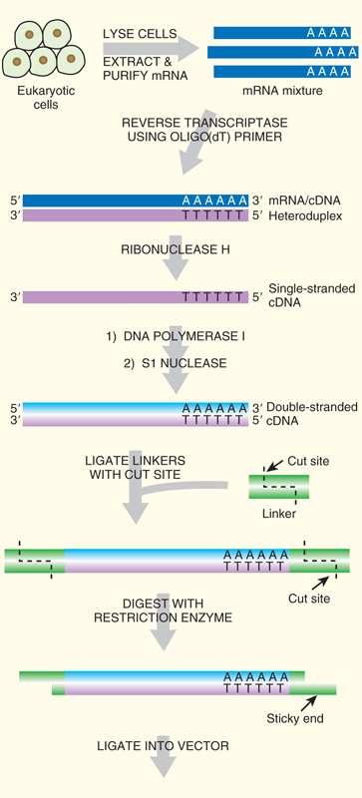
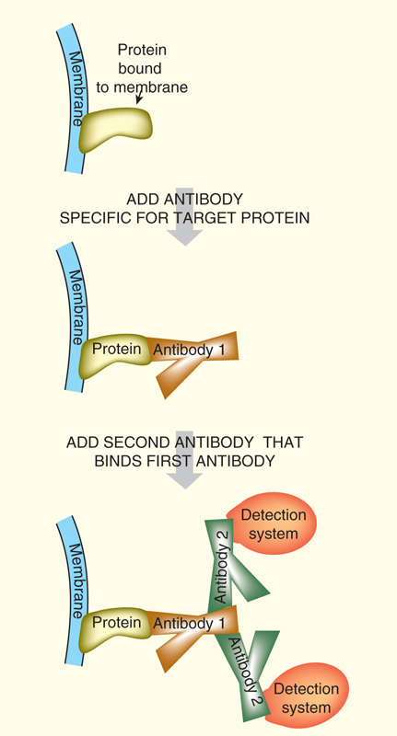
Eukaryotické expresní khihovny
Vektor obsahuje sekvenci nutnou pro transkripci a translaci
Konstruovány z komplementární DNA (cDNA)
Identifikace nových genů, sestřihových variant
Clark and Pazdernik, 2016

Slide 13
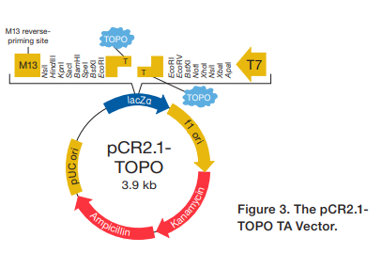
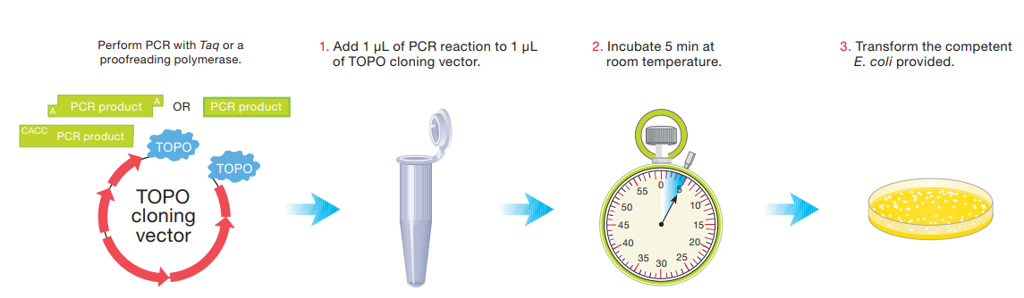
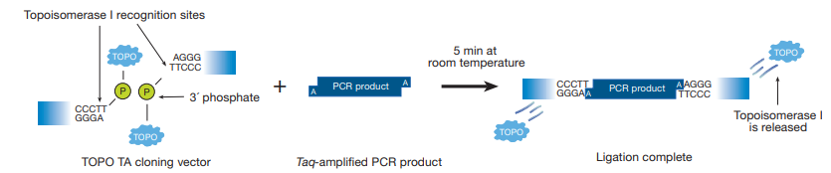
Klonovací strategie
TOPO klonování (Thermo)
- využití topoizomerázy I
- Vaccinia virus topoizomeráza I specificky rozpoznává sekvenci 5´-(C/T)CCTT-3´
- topoizomeráza je kovalentně přichycena na 3´konci vektoru

Slide 14
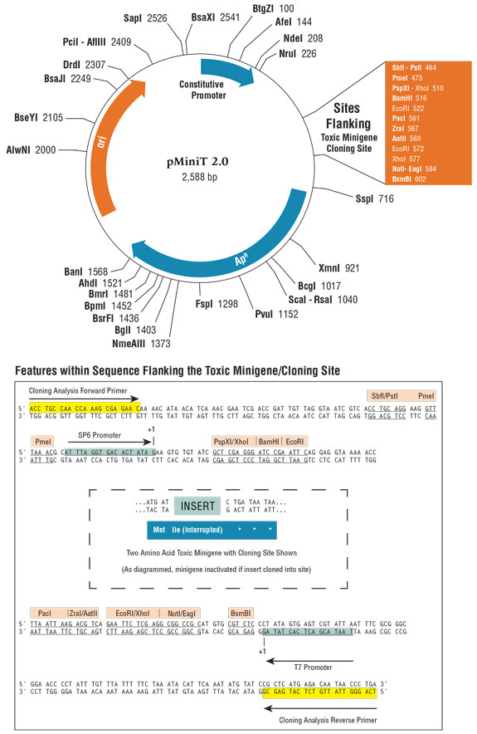
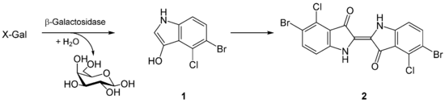
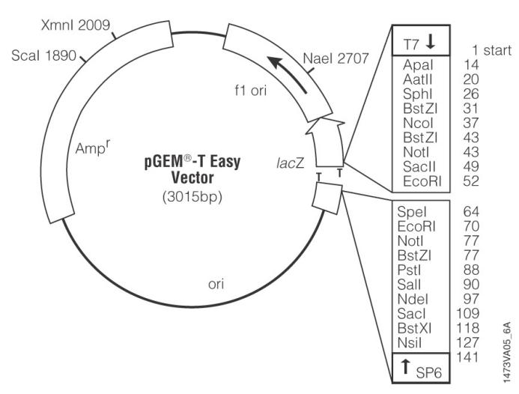
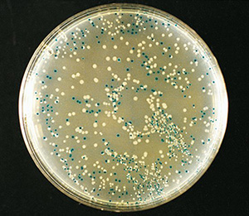
Klonovací strategie
TA klonování
- využití vlastnosti Taq DNA polymerázy přidat na 3´konec A
- pMiniT 2.0 (toxic mini-genes) (NEB)
- pGEM-Teasy (modrobílá selekce) (Promega)

Slide 15
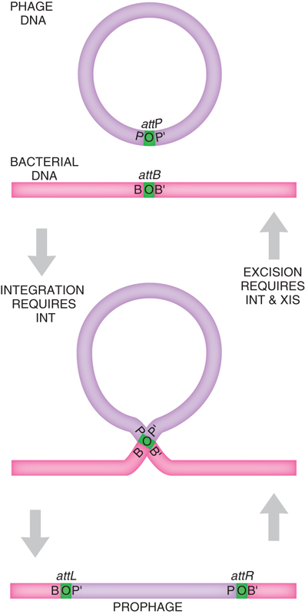
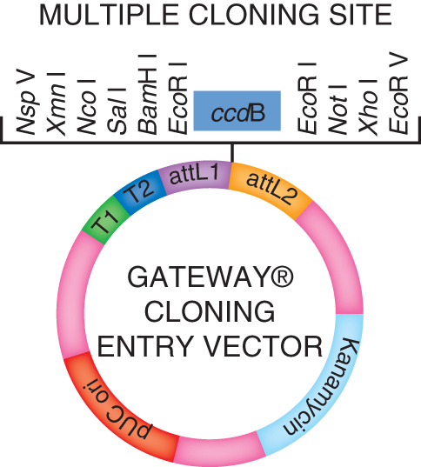
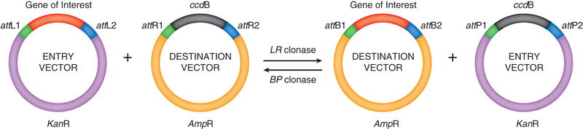
Klonovací strategie
GATEWAY klonovací vektory (Invitrogen-Thermo)
- využití enzymů fága lambda integrázy a excisionázy
- použití ENTRY a DESTINATION vektorů
- LR reakce odstraňuje gen zájmu z attL míst a vkládá ho do attR míst
- BP reakce odstraní gen zájmu z attR míst a vloží ho do attL míst.
Clark and Pazdernik, 2016

Slide 16
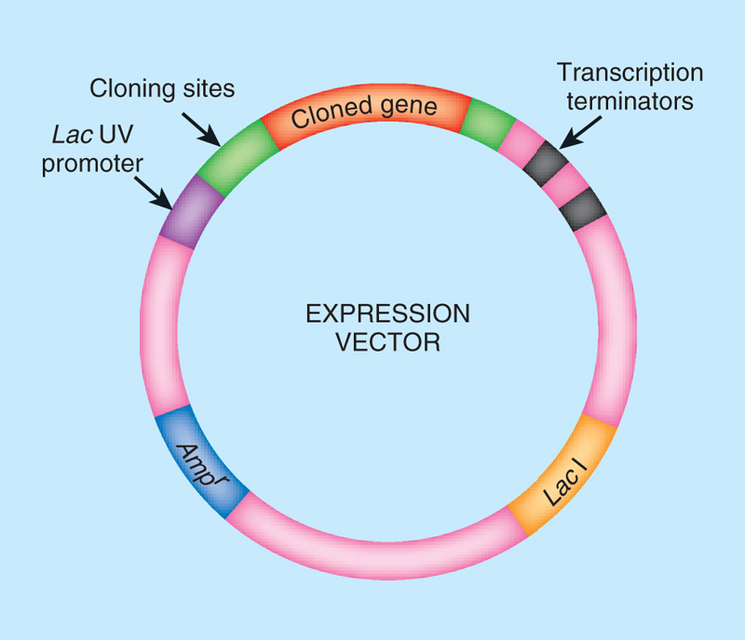
Expresní vektory
Nejčastěji používaný promotor lacUV (upravený lac promotor)
- místo pro vazby RNA polymerázy
- místo pro lacI represor
- místo počátku transkripce
- místo ukončení transkripce
Další často používaný promotor je lambda left promotor (P_{L})
- místo pro vazbu lambda represoru
- nejčastější aktivace zvýšenou teplotou (42°C)
Expresní systémy rovněž využívají promotor vázající pouze RNA polymerázu T7 bakteriofága
- kmeny E. coli nesoucí T7 RNA polymerázu po kontrolou induktoru
Expresní vektory často obsahují sekvence pro různé kotvy (6His, Myc, FLAG, S-tag, MBP)
Clark and Pazdernik, 2016

Slide 17
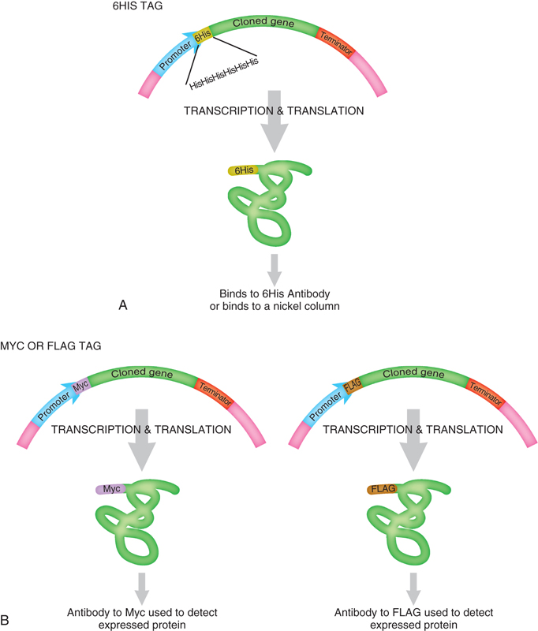
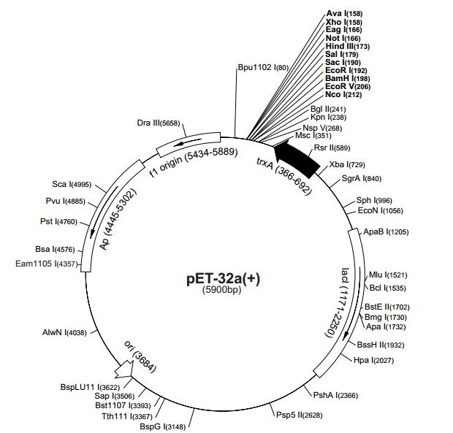
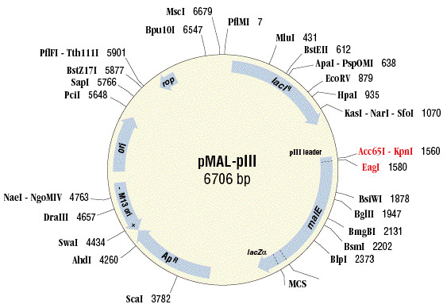
Bakteriální expresní vektory
pET, prSET E. coli T7 expresní vektory
- exprese v buňkách BL21(DE3)pLysS
pMAL expresní vektory
- obsahují maltose-binding protein (MBP)

Slide 18
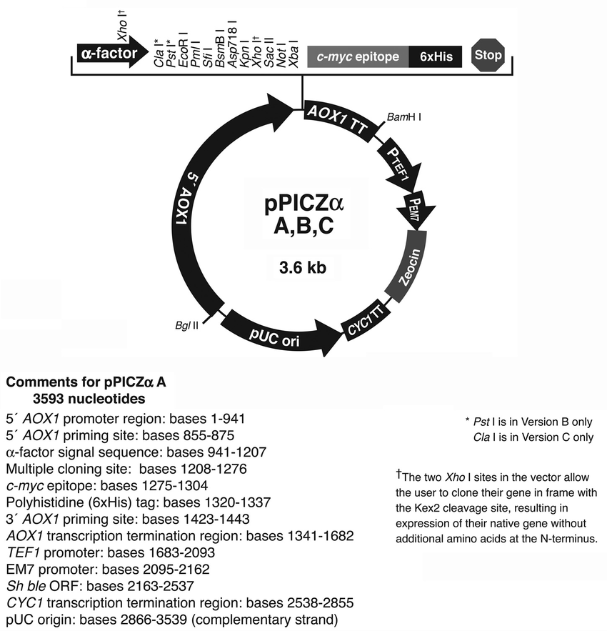
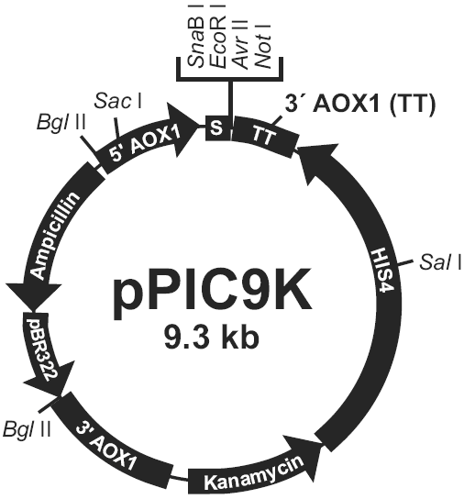
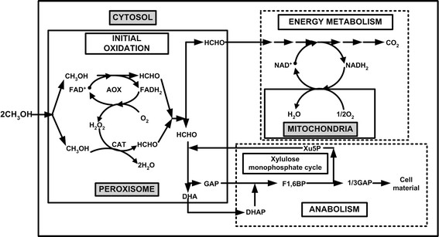
Kvasinkové expresní vektory
Inducibilní AOX promotor (methanol)
Možnost intracelulární a extracelulární exprese
Exprese v kvasinkách P. pastoris a S. cerevisiae

